Slide 1
Wiskunde A, dinsdag 05-09-2017
Doel van deze les:
Kennisnemen van de weging van H8
Start hoofdstuk 7: intervallen en soorten stijgen en dalen

Slide 2
Weging hoofdstuk 8
Er wordt wekelijks bijgehouden of je op schema ligt. De planning staat in Moodle.
Je mag in totaal maximaal 20% van de opdrachten (zie tijdsindicatie) overslaan. Dit mogen geen in de planning opeenvolgende opgaven zijn.
Indien dat goed gaat, krijg je het cijfer 10. Lukt het niet, krijg je het cijfer 0.
Dit cijfer telt voor 1/4e deel mee in periode 1. De toets telt voor 3/4e deel mee.

Slide 3
Weging hoofdstuk 8
Wat betekent dit?
Stel je haalt een 10 voor de opdrachten en een 4,0 voor de toets. Je hebt dan in totaal 10 + 3*4 = 22, dus 22/4 = 5,5 gehaald.
Stel je haalt een 10 voor de opdrachten en een 6,0 voor de toets. Je hebt dan in totaal 10 + 3*6 = 28, dus 28/4 = 7,0 gehaald.
Stel je haalt een 0 voor de opdrachten en een 7,0 voor de toets. Je hebt dan in totaal 0 + 3*7 = 21, dus 21/4 = 5,3 gehaald.
Stel je haalt een 0 voor de opdrachten en een 7,3 voor de toets. Je hebt dan in totaal 0 + 3*7,3 = 21,9 , dus 21,9/4 = 5,5 gehaald.

Slide 4
Hoofdstuk 7
Klik hier

Slide 5
Herhaling en toepassing GR (1)
Bedenk bij een vraag welke van de bij jou bekende functies eigenlijk gevraagd wordt.
Let goed op details bij het invoeren. Bij error even alles checken.
Window/venster-instellingen zijn soms uit de tekst op te maken. Gebruik anders de tabel en evt. zoomFit.
Oefen met de diverse functies, zodat je niet lang hoeft na te denken over hoe het ook weer werkt.

Slide 6
Herhaling en toepassing GR (2)
Notatie: schrijf altijd op:
Input: wat heb je ingevoerd, incl. window
Berekening: wat heb je de GR voor “opdracht” gegeven (bijv. Calc, intersect geeft…)
Output: noteer dan het “antwoord” van je GR, bijv. x = … en y = …
Context: vertaal de output naar een antwoord op de vraag. Lees de vraag even terug en formuleer een duidelijke conclusie.

Slide 7
Aan de slag
Huiswerk voor woensdag
M. voorkennis opg. 1 en 3
M. paragraaf 7.1 opgave 2, 4, 5, 7, 8
L. theorie paragraaf 7.1

Slide 8
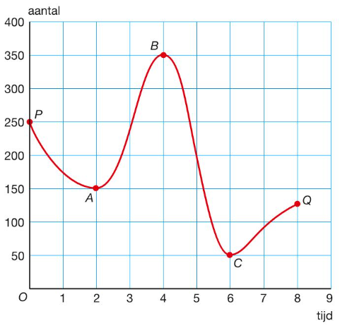
Paragraaf 7.1: intervallen
Intervallen (meestal x-waarden)
Open <…,…>
Gesloten […,…]
Coördinaten (…, …)
Vanaf A t/m B is
het gesloten interval [2, 4]
Van A naar B is
het open interval <2, 4>

Slide 9
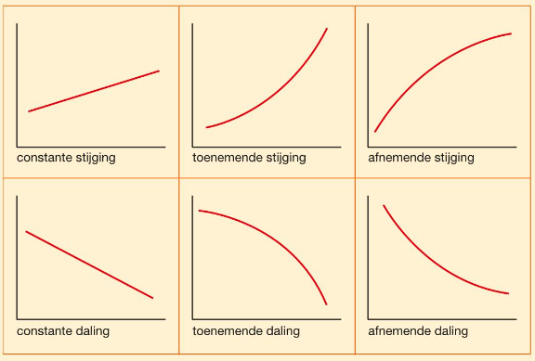
Par. 7.1: Stijgen en dalen
De grafiek is toenemend stijgend op ...
<2, 3> en
<6; 6,5>
De gafiek is afnemend stijgend op
<3, 4> en
<6,5; 8]
Onthoud: in een interval dat een stijging of daling aangeeft, schrijf je bij overgangspunten (bijv. toppen) altijd een open haakje < of >

Slide 10
Aan de slag
Huiswerk voor woensdag
M. voorkennis opg. 1 en 3
M. paragraaf 7.1 opgave 2, 4, 5, 7, 8
L. theorie paragraaf 7.1

Slide 11
Afronding
Wat vind je van deze aanpak?
Welke behoefte/vragen zijn er voor de volgende keer?

